Slide 1
Egészséges környezet
Készítette: Tamás Marian védőnő

Slide 2
Az egészség:
1948-as megalakulásakor a World Health Organization (WHO) az egészséget a következőképpen definiálta: „Az egészség a teljes testi, lelki és szociális jólét állapota, és nem csupán a betegség vagy fogyatékosság hiánya".

Slide 3
A környezet tisztasága, az emberi egészség alapvető feltétele
A környezetszennyezés, az élőlények környezetének kedvezőtlen irányú megváltoztatása

Slide 4
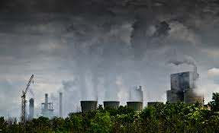
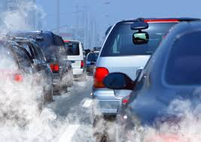
Levegő- szennyezés:
Gépjárművek által kibocsátott : Nitrogén-dioxid, Ólom, Szén-monoxid
Ipari létesítmények
Porártalom
Savas esők

Slide 5
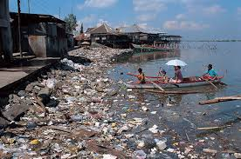
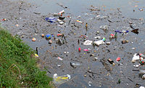
Víz szennyezés:
Műtrágya
Háztartásokban keletkezett szennyvíz
Olajszennyezés (káros hatással van a tengeri állatok fejlődésére, az idegrendszer károsodást okoz).
A higany (rendellenes viselkedést, szaporodást és növekedést, súlyosabb esetben az állatok pusztulását okozza).

Slide 6
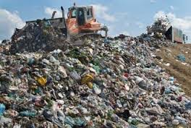
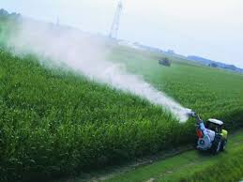
Talajszennyezés:
Szemét- és hulladéklerakók.
Talajerózió növelése fák kivágásával.
Műtrágya (legismertebb néven Pétisó), rovarirtó szerek, a talaj termékenységét javító egyéb szerek észszerűtlen használata.

Slide 7
Hulladékok lebomlási ideje:
Papír: 2-5 hónap
Pamutruha: 1-5 év (A cellulóz elásva a nedves talajba, évekig nem rothad el.)
Tejesdoboz: 5 év
Nejlonzacskó: 10-100 év (a nejlon töménységétől, vastagságától függ)
Pelenka: 50-100 év (függ a benne lévő pamut mennyiségétől)
Konzervdoboz: 50-100 év
Sörösdobozok műanyag karikája: 450 év
Zöld üveg: 1 millió év
Műanyag szatyor: 200-1000 év

Slide 8
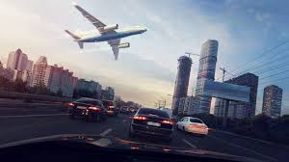
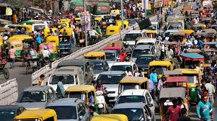
Zajártalom
Járművek
Kültéri zajt okozó berendezések, és építési géppark és eszközök;
Háztartási eszközök
Szomszédok

Slide 9
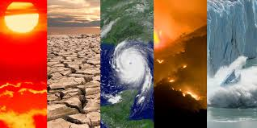
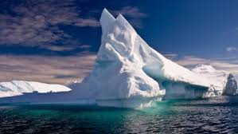
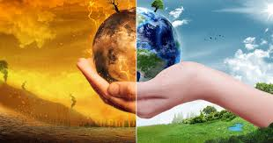
Éghajlatváltozás
A levegőbe kerülő üvegházhatású gázok miatt a globális átlaghőmérséklet egyre veszélyesebb magasságokba emelkedik.
Globális felmelegedés (hőmérséklet emelkedése a szárazföldön és a tengerekben)

Slide 10
A kutatók számszerűsítették is, hogy 2018-ra levetítve ez pontosan mit jelent. Ezek alapján
62 millió ember szenvedett a szélsőséges időjárási jelenségek miatt,
35 millió embert sújtott árvíz,
a Florence és a Michael hurrikánok 14 milliárd dolláros (kb. 3982,5 milliárd forint) kárt okoztak az Egyesült Államokban,
a Mangkhut szupertájfun 2,4 millió embert érintett a Fülöp-szigeteken, 134 ember halálát okozva,
több mint 1600-an haltak meg az Egyesült Államokban, Európában és Japánban a hőhullámok és az erdőtüzek miatt,
az indiai Kerala államot egy évszázada nem látott esőzések és áradások sújtották.

Slide 11
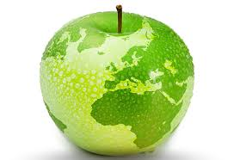
Egészséges életmód:
genetika
fizikai és társadalmi tényezők
egészségpolitika
eü.ellátás

Slide 12

Egészséges életvitel:
Miden ember felelős a saját egészségéért.
Szülői példamutatás
Óvoda, iskola

Slide 13
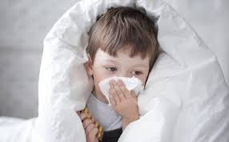
Betegség kialakulásának feltételei:
Stressz
Helytelen táplálkozás
Mozgáshiány
Dohányzás, drogok

Slide 14
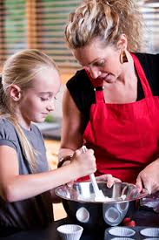
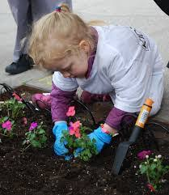
Mit tehetünk?
Legyünk környezettudatosak! (www.okoriado.hu)!
Ültessünk növényeket, fákat!
Ne termeljünk szemetet! (használt ruha, komposztálás..)
Ami elromlott javíttassuk meg!
A legkevesebb papírt használjuk! (erdők védelme)
Figyeljünk a víz- és áramfogyasztásra!
Ne vegyünk kész ételeket! (Tanuljunk meg főzni, friss alapanyagokból! Vegán ételek.

Slide 15

Mire figyeljünk otthon?
Fűtés,
energiatakarékos izzók,
újrahasznosított termékek (papír, pet palackok),
háztartási gépek (A+++),
elektromos áram („standby” üzemmód, elektromos berendezésekhez kapcsolók),
ruhaszárítás szabadban,
esővíz gyűjtés és locsolás,
szelektív hulladékgyűjtés

Slide 16
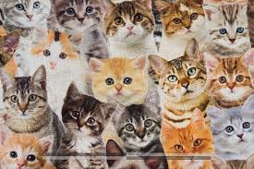
Köszönöm a figyelmet!

